Slide 1
Система вопросов как эффективная технология обучения
Гаун Наталья Владимировна
Учитель музыки , председатель МО предметов развивающего цикла

Slide 2
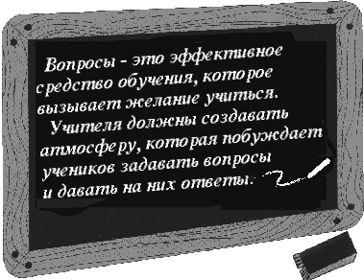
Система вопросов

Slide 3
Система вопросов
Вопросы разных типов выполняют разные задачи.
Искусство задавания вопросов является очень важным:
* Оно поощряет самостоятельный поиск ответов, а также побуждает школьников задавать свои собственные вопросы
* Школьники с большей вероятностью станут заниматься самостоятельно, потому что им интересен поиск ответов на задаваемые вопросы
* Школьники видят взаимосвязи между изучаемым школьным предметом и реальным миром – это может изменить их взгляд на сам процесс обучения.

Slide 4
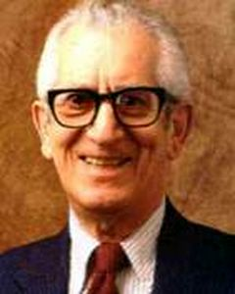
Система вопросов
Таксономия Блума - таксономия педагогических целей в познавательной сфере, предложенная в 1956 году американским психологом Бенджамином Блумом (1913—1999):
* Полезная схема, которая помогает соотнести вопросы с определенной категорией.
* Идет от простейшего к наиболее сложному.
* Предполагает, что в «основании пирамиды» находятся знания.

Slide 5
Уровни мышления
оценка
синтез
анализ
применение
понимание
знание
Высокий уровень
Низкий уровень

Slide 6
Система вопросов
Уровень мышления | Характеристика достижения определенного уровня мышления | Слова-помощники для составления вопросов | Глаголы, используемые для формулирования целей обучения и составления заданий
1 уровень - знание | Знание терминологии, конкретной информации о предмете или явлении, средств и способов действия о предмете. | Кто …? Что …? Где …? Когда … Сколько …? Кем …? и т.д. | Назвать Составить Перечислить Рассказать Показать Описать

Slide 7
Система вопросов
Уровень мышления | Характеристика достижения определенного уровня мышления | Слова-помощники для составления вопросов | Глаголы, используемые для формулирования целей обучения и составления заданий
2 уровень - понимание | Понимание смысла информации, выявление основной идеи, преобразование информации в более краткую форму. Преобразование слов в символы, иллюстрации, таблицы, графики. | 1)Какова главная идея…? 2)Какое произведение соответствует…? 3)Что это означает…? 4)Как вы можете объяснить…? 5)Можно ли сказать другими словами…? | Сформулировать Привести примеры Объяснить Определить

Slide 8
Система вопросов
Уровень мышления | Характеристика достижения определенного уровня мышления | Слова-помощники для составления вопросов | Глаголы, используемые для формулирования целей обучения и составления заданий
3 уровень - применение | Использовать знания в новой ситуации или использовать их для практического решения | 1)Как можно решить проблему…, используя знания о...? 2)Как применить для решения проблемы…? 3)Что будет, если…? | Изменить Использовать Проиллюстрировать Решить Видоизменить Связать

Slide 9
Система вопросов
Уровень мышления | Характеристика достижения определенного уровня мышления | Слова-помощники для составления вопросов | Глаголы, используемые для формулирования целей обучения и составления заданий
4 уровень - анализ | Классификация материала на составляющие или разбивка на малые части, чтобы стала понятна структура. Выявление сходства и различия, связи. Определение причин происхождения. | 1)Как связано с …? 2)В чем различие…? 3)Каковы составляющие…? 4)Какие подтверждения можно привести…? 5)Что свидетельствует о ...? | Проанализировать Сравнить Отобрать Установить связь

Slide 10
Система вопросов
Уровень мышления | Характеристика достижения определенного уровня мышления | Слова-помощники для составления вопросов | Глаголы, используемые для формулирования целей обучения и составления заданий
5 уровень - синтез | Соединение частей так, чтобы создать что-то новое и решить проблему. | 1)Что можно предложить, чтобы…? 2)Как можно объединить…? | Создать Соединить Придумать Разработать схему, модель Составить план Сочинить рассказ, эссе, стихотворение Подытожить Сделать вывод

Slide 11
Система вопросов
Уровень мышления | Характеристика достижения определенного уровня мышления | Слова-помощники для составления вопросов | Глаголы, используемые для формулирования целей обучения и составления заданий
6 уровень – оценка | Оценка ситуации, высказывание своей точки зрения и ее защита, рекомендация решения, высказывание о ценности информации. | 1)Вы согласны…? 2)Почему…? 3)С чем вы не согласны…? 4)Почему выбрано это произведение…? 5)Что можно предложить, чтобы…? 6)Как можно оценить с позиции сегодняшнего дня (завтрашнего, вчерашнего), зрелого человека и т.д. 7)На чем основывается ваше утверждение…? 8)В чем сильные и слабые стороны…? | Оценить Сравнить Обосновать Представить Защитите Поддержите Противопоставьте Спрогнозируйте

Slide 12
Литература
Лекции преподавателя кафедры эстетического образования курсов повышения квалификации Московского института открытого образования Кошминой И.В.
ru.wikipedia.org/wiki/Таксономия_Блума

Slide 13
Спасибо за внимание!

